Slide 1

专题9 数学思想方法
第37练 函数与方程思想

Slide 2
思想方法解读
1.函数与方程思想的含义
(1)函数的思想，是用运动和变化的观点，分析和研究数学中的数量关系，是对函数概念的本质认识，建立函数关系或构造函数，运用函数的图象和性质去分析问题、转化问题，从而使问题获得解决的思想方法.
(2)方程的思想，就是分析数学问题中变量间的等量关系，建立方程或方程组，或者构造方程，通过解方程或方程组，或者运用方程的性质去分析、转化问题，使问题获得解决的思想方法.

Slide 3
2.函数与方程的思想在解题中的应用
(1)函数与不等式的相互转化，对函数y＝f(x)，当y>0时，就化为不等式f(x)>0，借助于函数的图象和性质可解决有关问题，而研究函数的性质也离不开不等式.
(2)数列的通项与前n项和是自变量为正整数的函数，用函数的观点去处理数列问题十分重要.

Slide 4
(3)解析几何中的许多问题，需要通过解二元方程组才能解决.这都涉及二次方程与二次函数的有关理论.
(4)立体几何中有关线段、角、面积、体积的计算，经常需要运用列方程或建立函数表达式的方法加以解决，建立空间直角坐标系后，立体几何与函数的关系更加密切.

Slide 5
常考题型精析
高考题型精练

Slide 6

常考题型精析
题型一 利用函数与方程思想解决图象交点或方程根等问题
题型二 函数与方程思想在不等式中的应用
题型三 函数与方程思想在数列中的应用
题型四 函数与方程思想在解析几何中的应用

Slide 7
题型一 利用函数与方程思想解决图象交点或方程根等问题
例1 已知函数f(x)＝－x²＋2ex＋t－1，g(x)＝x＋ (x>0)，其中e表示自然对数的底数.
(1)若g(x)＝m有实根，求m的取值范围；
解 方法一 因为x>0，
故g(x)的值域是[2e，＋∞)，

Slide 8
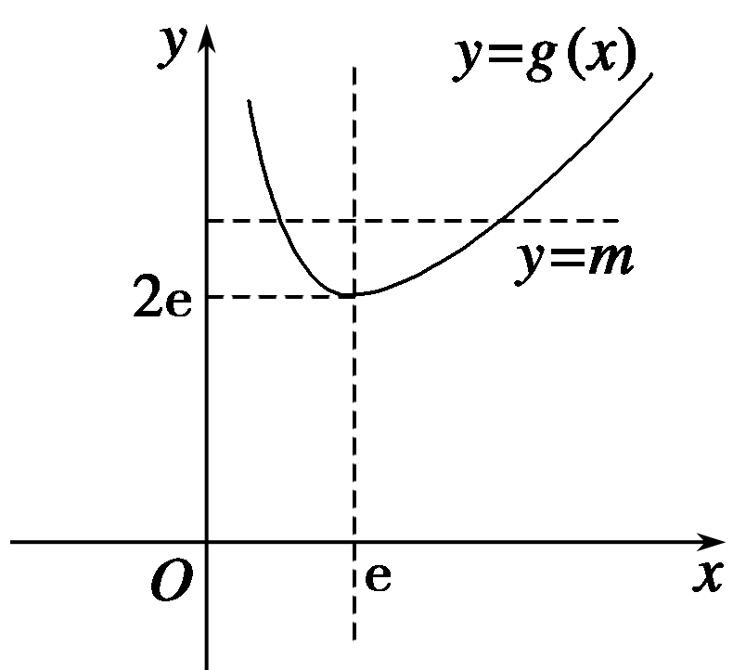
因而只需m≥2e，g(x)＝m就有实根.
方法二 作出g(x)＝x＋ (x>0)的图象，如图所示，观察图象可知g(x)的最小值为2e，因此要使g(x)＝m有实根，则只需m≥2e.

Slide 9
方法三 由g(x)＝m，
得x²－mx＋e²＝0，
故m≥2e.

Slide 10
(2)确定t的取值范围，使得g(x)－f(x)＝0有两个相异实根.
解 若g(x)－f(x)＝0有两个相异的实根，则函数g(x)与f(x)的图象有两个不同的交点.
因为f(x)＝－x²＋2ex＋t－1＝－(x－e)²＋t－1＋e²，所以函数f(x)图象的对称轴为直线x＝e，开口向下，最大值为t－1＋e².

Slide 11
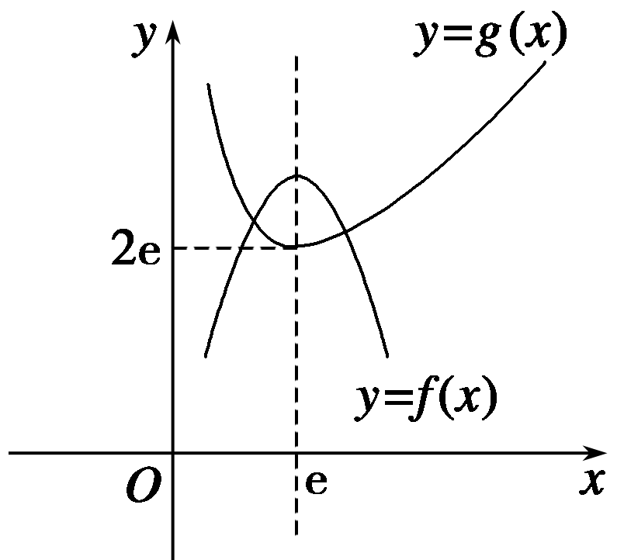
由题意，作出g(x)＝x＋ (x>0)及f(x)＝－x²＋2ex＋t－1的大致图象，如图所示.
故当t－1＋e²>2e，
即t>－e²＋2e＋1时，
g(x)与f(x)的图象有两个交点，
即g(x)－f(x)＝0有两个相异实根.
所以t的取值范围是(－e²＋2e＋1，＋∞).

Slide 12
点评 函数图象的交点、函数零点、方程的根三者之间可互相转化，解题的宗旨就是函数与方程的思想.方程的根可转化为函数零点、函数图象的交点，反之函数零点、函数图象交点个数问题也可转化为方程根的问题.

Slide 13
变式训练1 已知定义在R上的函数f(x)满足：
f(x) ＝
且f(x＋2)＝f(x)，g(x)＝ ，则方程f(x)＝g(x)在区间
[－5,1]上的所有实根之和为( )
A.－5 B.－6
C.－7 D.－8

Slide 14
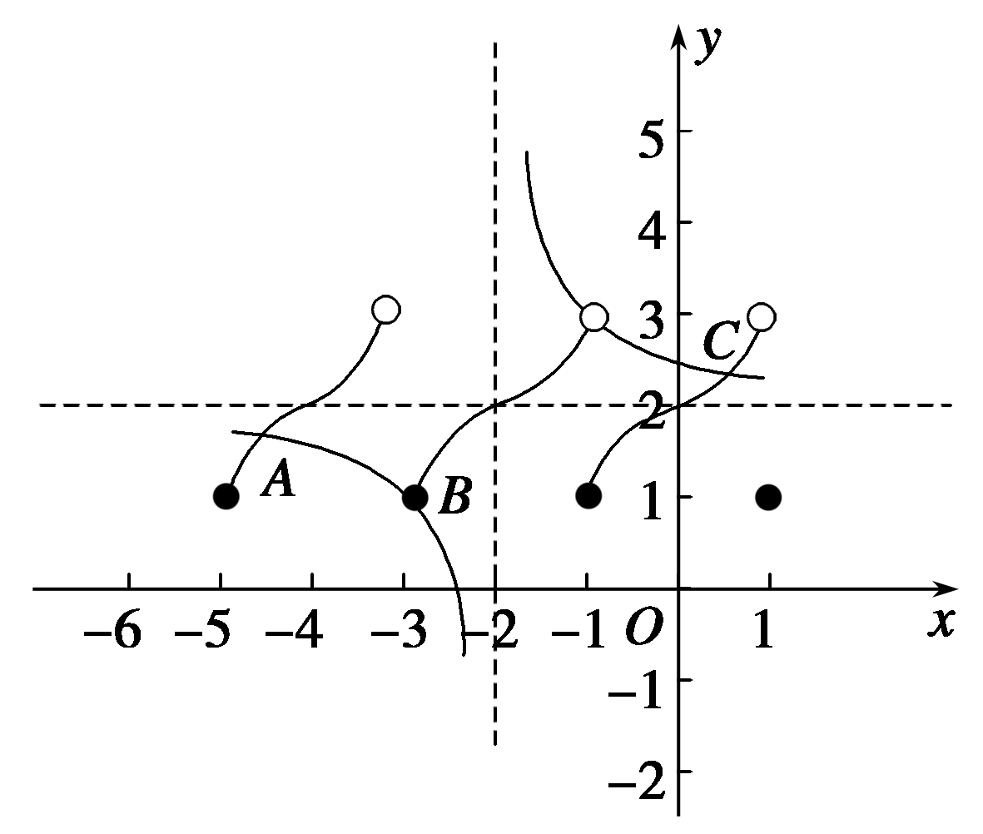
由题意知函数f(x)的周期为2，则函数f(x)，g(x)在区间[－5,1]上的图象.如图所示：

Slide 15

由图象知f(x)、g(x)有三个交点，
故方程f(x)＝g(x)，
在x∈[－5,1]上有三个根x_{A}、x_{B}、x_{C}，x_{B}＝－3，
＝－2，x_{A}＋x_{C}＝－4，
∴x_{A}＋x_{B}＋x_{C}＝－7.
答案 C

Slide 16
题型二 函数与方程思想在不等式中的应用
例2 已知函数f(x)＝ ，g(x)＝－x²＋2bx－4，若对任意x₁∈(0,2)，x₂∈[1,2]，不等式f(x₁)≥g(x₂)恒成立，则实数b的取值范围为____________.
解析 问题等价于f(x)_{min}≥g(x)_{max}.

Slide 17
令f′(x)>0得x²－4x＋3<0，解得1<x<3，
故函数f(x)的单调递增区间是(1,3)，
单调递减区间是(0,1)和(3，＋∞)，故在
由于函数g(x)＝－x²＋2bx－4，x∈[1,2].
当b<1时，g(x)_{max}＝g(1)＝2b－5；
当1≤b≤2时；g(x)_{max}＝g(b)＝b²－4；
当b>2时，g(x)_{max}＝g(2)＝4b－8.

Slide 18
解第一个不等式组得b<1，解第二个不等式组得1≤b≤ ，第三个不等式组无解.

Slide 20
点评 不等式恒成立问题的处理方法
在解决不等式恒成立问题时，一种最重要的思想方法就是构造适当的函数，利用函数的图象和性质解决问题.同时要注意在一个含多个变量的数学问题中，需要确定合适的变量和参数，从而揭示函数关系，使问题更明朗化.一般地，已知存在范围的量为变量，而待求范围的量为参数.

Slide 21
变式训练2 设函数f(x)＝cos²x＋sin x＋a－1，已知不等式1≤f(x)≤ 对一切x∈R恒成立，求a的取值范围.
解 f(x)＝cos²x＋sin x＋a－1
＝1－sin²x＋sin x＋a－1

Slide 22
当sin x＝－1时，函数有最小值f(x)_{min}＝a－2.
所以a的取值范围是[3,4].

Slide 23
题型三 函数与方程思想在数列中的应用
例3 已知数列{a_{n}}是首项为2，各项均为正数的等差数列，a₂，a₃，a₄＋1成等比数列，设b_{n}＝ (其中S_{n}是数列{a_{n}}的前n项和)，若对任意n∈N*，不等式b_{n}≤k恒成立，求实数k的最小值.
又因为{a_{n}}是正项等差数列，故d≥0，
所以(2＋2d)²＝(2＋d)(3＋3d)，

Slide 24
得d＝2或d＝－1(舍去)，
所以数列{a_{n}}的通项公式a_{n}＝2n.
因为S_{n}＝n(n＋1)，

Slide 25
由图象知，f(x)在[1，＋∞)上是增函数，
故当x＝1时，[f (x)]_{min}＝f(1)＝3，

Slide 27
点评 数列问题函数(方程)化法
数列问题函数(方程)化法与形式结构函数(方程)化法类似，但要注意数列问题中n的取值范围为正整数，涉及的函数具有离散性特点，其一般解题步骤：
第一步：分析数列式子的结构特征.
第二步：根据结构特征构造“特征”函数(方程)，转化问题形式.

Slide 28
第三步：研究函数性质.结合解决问题的需要研究函数(方程)的相关性质，主要涉及函数单调性与最值、值域问题的研究.
第四步：回归问题.结合对函数(方程)相关性质的研究，回归问题.

Slide 29
变式训练3 已知f(x)＝x²－4x＋4，f₁(x)＝f(x)，f₂(x)＝f(f₁(x))，…，f_{n}(x)＝f(f_{n－1}(x))，函数y＝f_{n}(x)的零点个数记为a_{n}，则a_{n}等于( )
A.2^{n} B.2^{n－1}
C.2^{n＋1} D.2^{n}或2^{n－1}
解析 f₁(x)＝x²－4x＋4＝(x－2)²，有1个零点2，
由f₂(x)＝0可得f₁(x)＝2，

Slide 30
即y＝f₂(x)有2个零点，
以此类推可知，y＝f_{n}(x)的零点个数a_{n}＝2^{n－1}.故选B.
答案 B

Slide 31
题型四 函数与方程思想在解析几何中的应用
(1)求椭圆C的方程；
设c>0，c²＝a²－b²，

Slide 33
(2)求m的取值范围.
解 设直线l的方程为y＝kx＋m (k≠0)，l与椭圆C的交点坐标为A(x₁，y₁)，B(x₂，y₂)，
Δ＝(2km)²－4(k²＋2)(m²－1)＝4(k²－2m²＋2)>0，(*)

Slide 34
整理得4k²m²＋2m²－k²－2＝0，
即k²(4m²－1)＋2m²－2＝0，

Slide 36
点评 利用判别式法研究圆锥曲线中的范围问题的步骤
第一步：联立方程.
第二步：求解判别式Δ.
第三步：代换.利用题设条件和圆锥曲线的几何性质，得到所求目标参数和判别式不等式中的参数的一个等量关系，将其代换.第四步：下结论.将上述等量代换式代入Δ>0或Δ≥0中，即可求出目标参数的取值范围.

Slide 37
第五步：回顾反思.在研究直线与圆锥曲线的位置关系问题时，无论题目中有没有涉及求参数的取值范围，都不能忽视了判别式对某些量的制约，这是求解这类问题的关键环节.

Slide 38
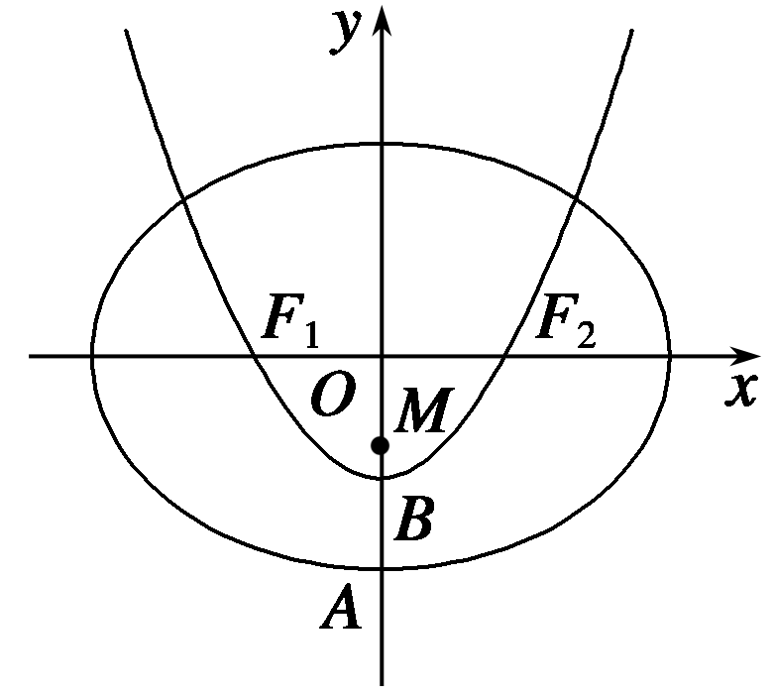
变式训练4 如图所示，设椭圆 的左，右焦点分别是F₁，F₂，下顶点为A，线段OA的中点为B(O为坐标原点)，若抛物线C₂：y＝mx²－n(m>0，n>0)与y轴的交点为B，且经过F₁，F₂两点.
(1)求抛物线C₂的方程；
解 由题意可知A(0，－2)，
则B(0，－1)，由抛物线y＝mx²－n过点B，可知n＝1.

Slide 39
又F₁(－1,0)，F₂(1,0)，
抛物线y＝mx²－n经过F₁，F₂两点，即m－n＝0，所以m＝1.
所以抛物线C₂的方程为y＝x²－1.

Slide 40
(2)设M ，N为抛物线C₂上的一动点，过点N作抛物线C₂的切线交椭圆C₁于P，Q两点，求△MPQ的面积的最大值.
解 设N(t，t²－1)，由y′＝2x，知直线PQ的方程为y－(t²－1)＝2t(x－t)，即y＝2tx－t²－1.
将其代入椭圆方程，整理得4(1＋5t²)x²－20t(t²＋1)x＋5(t²＋1)²－20＝0.

Slide 41
Δ＝400t²(t²＋1)²－80(5t²＋1)[(t²＋1)²－4]＝80(－t⁴＋18²＋3)，
设P(x₁，y₁)，Q(x₂，y₂)，

Slide 42
设点M到直线PQ的距离为d，

Slide 44
当且仅当t＝±3时取“＝”，经检验此时Δ>0，满足题意.
综上，可知△MPQ的面积的最大值为 .

Slide 45
高考题型精练
1
2
3
4
5
6
1.若2^{x}＋5^{y}≤2^{－y}＋5^{－x}，则有( )
A.x＋y≥0 B.x＋y≤0
C.x－y≤0 D.x－y≥0
B
解析 把不等式变形为2^{x}－5^{－x}≤2^{－y}－5^{y}，
构造函数y＝2^{x}－5^{－x}，其为R上的增函数，
所以有x≤－y，即x＋y≤0.

Slide 46
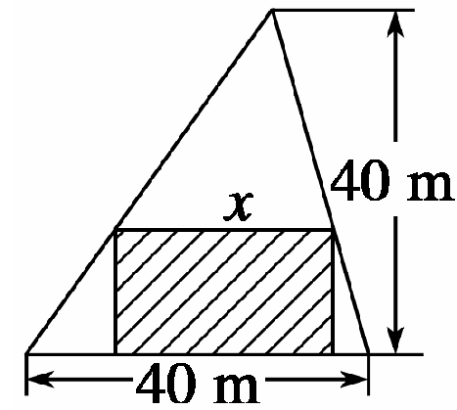
高考题型精练
1
2
3
4
5
6
2.在如图所示的锐角三角形空地中，欲建一个
面积不小于300 m²的内接矩形花园(阴影部分)，
则其边长x(单位：m)的取值范围是( )
A.[15,20] B.[12,25]
C.[10,30] D.[20,30]

Slide 47
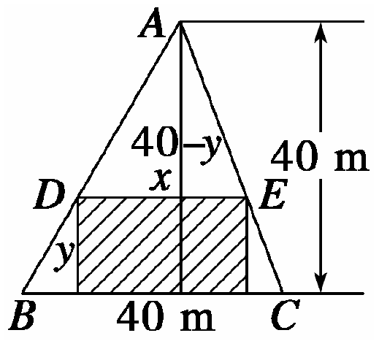
高考题型精练
1
2
3
4
5
6
解析 如图，△ADE∽△ABC，设矩形的另一边长为y，
所以y＝40－x，由题意知xy≥300，即x(40－x)≥300，整理得x²－40x＋300≤0，
解不等式得10≤x≤30.
答案 C

Slide 48
高考题型精练
1
2
3
4
5
6
3.满足条件AB＝2，AC＝ BC的三角形ABC的面积的最大值是________.

Slide 49
高考题型精练
1
2
3
4
5
6

Slide 50
高考题型精练
1
2
3
4
5
6
4.已知f(x)是定义域为R的偶函数，当x≥0时，f(x)＝x²－4x，那么，不等式f(x＋2)<5的解集是________.
解析 令x<0，则－x>0，
∵x≥0时，f(x)＝x²－4x，
∴f(－x)＝(－x)²－4(－x)＝x²＋4x，又f(x)为偶函数，
∴f(－x)＝f(x)，
∴x<0时，f(x)＝x²＋4x，

Slide 51
高考题型精练
1
2
3
4
5
6

Slide 52
高考题型精练
1
2
3
4
5
6
得－5<x<0，即f(x)<5的解集为(－5,5).由于f(x)向左平移两个单位即得f(x＋2)，
故f(x＋2)<5的解集为{x|－7<x<3}.
答案 {x|－7<x<3}

Slide 53
高考题型精练
1
2
3
4
5
6
5.已知f(t)＝log₂t，t∈[ ，8]，对于f(t)值域内的所有实数m，不等式x²＋mx＋4>2m＋4x恒成立，则x的取值范围是__________________.

Slide 54
高考题型精练
1
2
3
4
5
6
不等式x²＋mx＋4>2m＋4x恒成立，
即m(x－2)＋(x－2)²>0恒成立.
令g(m)＝m(x－2)＋(x－2)²，

Slide 55
高考题型精练
1
2
3
4
5
6
解得x>2或x<－1.
答案 (－∞，－1)∪(2，＋∞)

Slide 56
高考题型精练
1
2
3
4
5
6
(1)求椭圆C的方程；

Slide 57
高考题型精练
1
2
3
4
5
6

Slide 58
高考题型精练
1
2
3
4
5
6
得(1＋2k²)x²－4k²x＋2k²－4＝0.
设点M，N的坐标分别为(x₁，y₁)，(x₂，y₂)，

Slide 59
高考题型精练
1
2
3
4
5
6

Slide 60
高考题型精练
1
2
3
4
5
6
又因为点A(2,0)到直线y＝k(x－1)的
所以△AMN的面积为
所以，k的值为1或－1.

